Slide 1
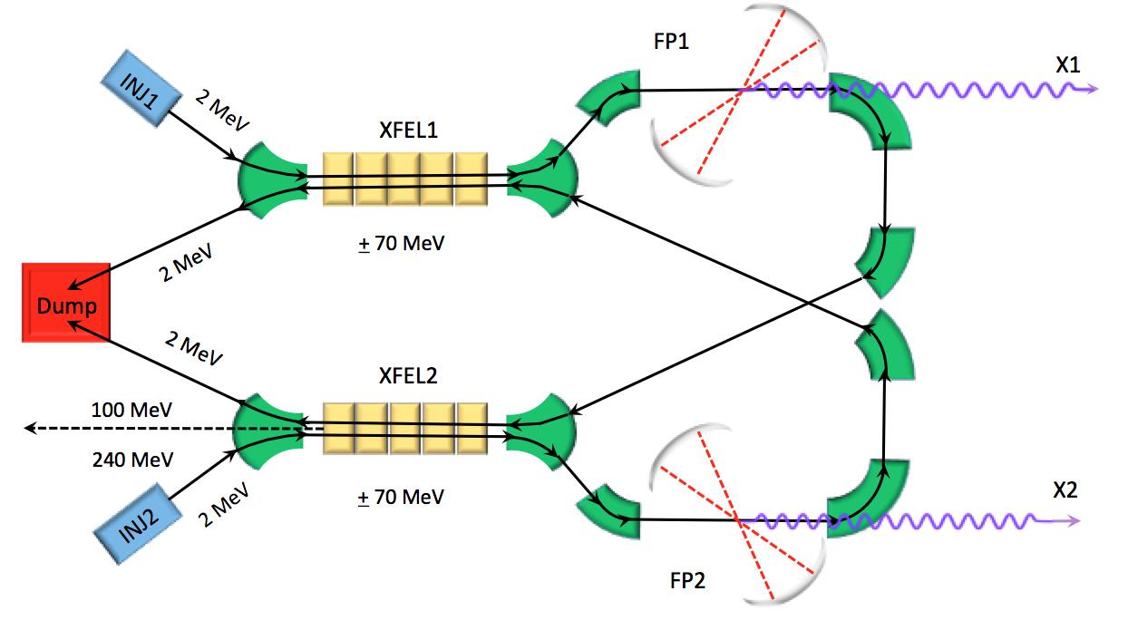
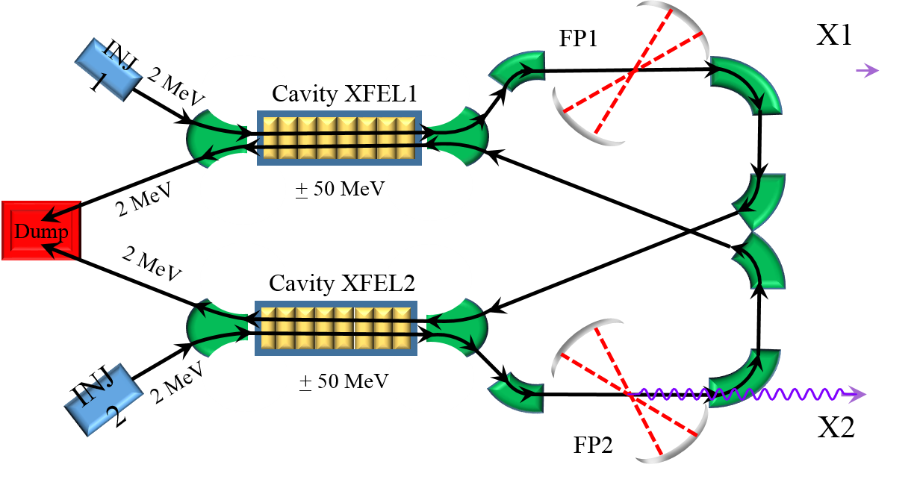
MariX – The Straw Man Design
Multi-disciplinary Advanced Infra-structure for Research with X-rays
Macchina Analitica per Ricerca Inter-disciplinare con raggi X
Luca Serafini – INFN-Milan and University of Milan
O(100) m/M€
150 m
< 15 XFEL Cavities
< 1.5 GeV
Undulator
FEL users
BriXS
Comp
Dump & post-FEL users
O(10) m/M€
BriXS
To FEL
Courtesy V. Petrillo
25 m
The Challenge: Integrate two different Radiation Sources into a single multi-purpose machine

Slide 2

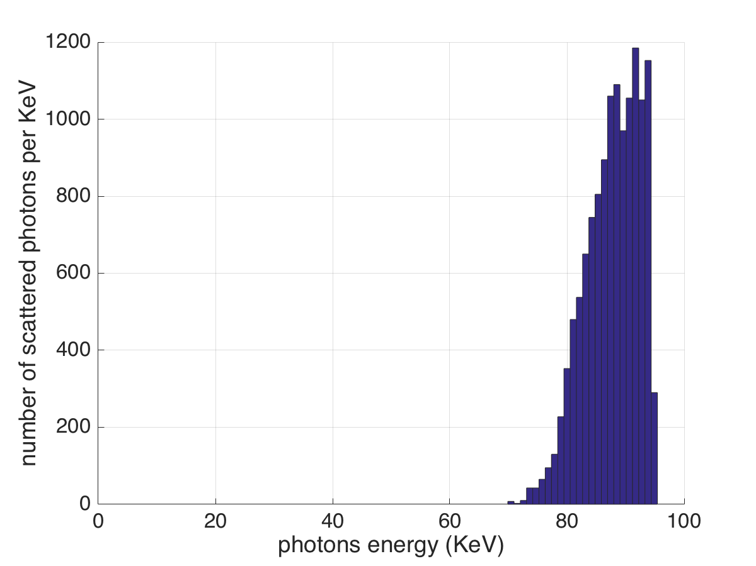
2 different kinds of photon beams
FEL fully coherent diffraction limited X-ray photon beam: 10⁸ hν/pulse @ 1 MHz
in 0.05% Δν/ν , 1-5 keV, σ_{t} < 50 fsec
FEL Spectrum
850 MeV, λ_{w}=4 mm
LCLS, 1 Angstrom
15 GeV, λ_{w}=2.5 cm
Compton X-ray photon beam: 10¹² - 10¹³ hν/s (@ 100 MHz) in 5% Δν/ν, 20-150 keV, tunable, polarized, σ_{t} = 2 psec 10 μm round source spot size, mrad divergence
Compton spectrum
FP @ 200 kW, 10 mA
2.6.10¹² photons/s

Slide 3
Primer on Thomson Sources
E_{X}: max energy of Thomson back-scattered X-ray photon
E_{L}: energy of laser optical photons
T_{e}: kinetic energy of colliding electrons

Slide 4
Free Electron Laser:
the Scientific Case in a nutshell
The novel source will therefore create absolutely novel conditions for experiments that
cannot be performed satisfactorily at the present and foreseen sources based on storage rings or SASE-FEL.

Slide 5
Breve descrizione del Caso Clinico
in Radiological-Imaging di nuova generazione
con raggi X mono-cromatici
Documento Expression of Interest di BriXS:
BriXS-EoI-2.3.pdf (ottobre 2016)

Slide 6
Lettera d’Intenti su BriXS per raccolta interesse locale breve descrizione del caso scientifico/clinico
scaricabile al link
https://www.researchgate.net/publication/308793009_BriXS_BRIght_and_compact_X-ray_Source_Expression_of_Interest_1

Slide 7
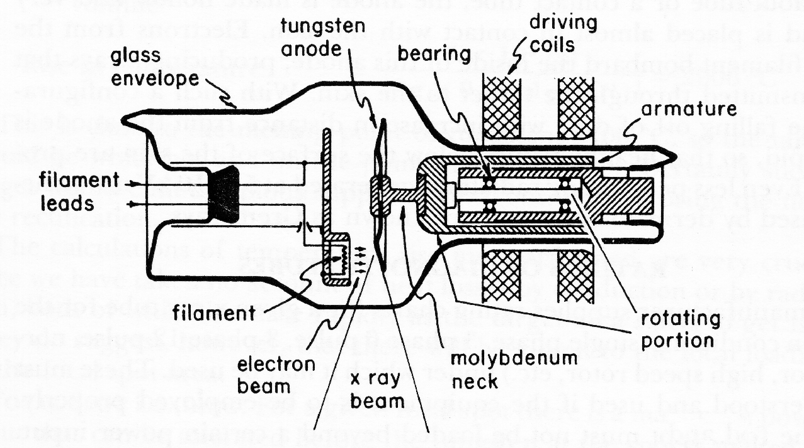
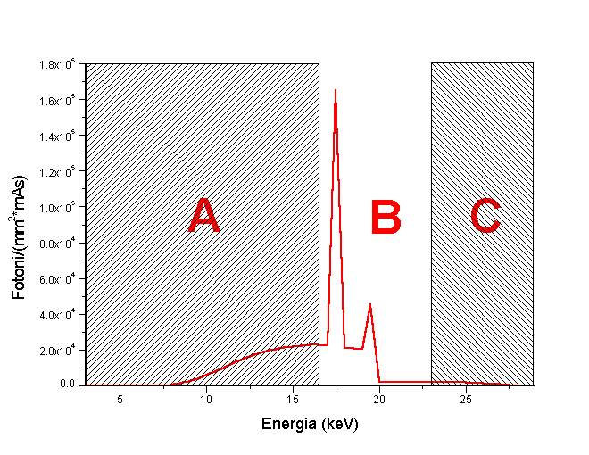
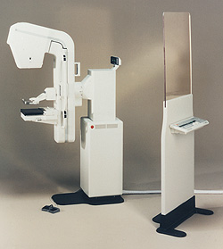
ESEMPIO NOTEVOLE DI IMAGING PER SCREENING DI MASSA: MAMMOGRAFIA
Sorgente Convenzionale per Mammografia: tubo RX.
Risoluzione spaziale richiesta ~100 μm Alto Flusso ~10⁷ γ/(mm²s) equivalente a ~5.10¹¹ γ/s su un’area di 20x20 cm².
Assente nello
spettro X
delle Sorgenti
Thomson!
65 cm
Parte di bassa energia dello spettro di fotoni X che viene assorbita dai tessuti ed aumenta il rischio secondario di indurre tumori, abbassando il rapporto rischio-beneficio dello screening di massa sulla popolazione femminile > 40 anni

Slide 8
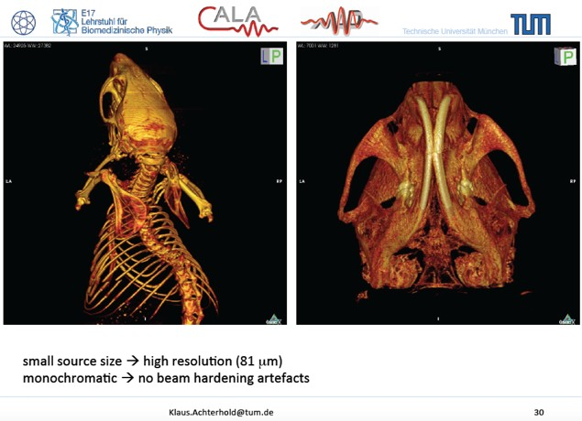
Imaging a Contrasto di Fase (risoluzione spaziale < 80 μm)

Slide 10

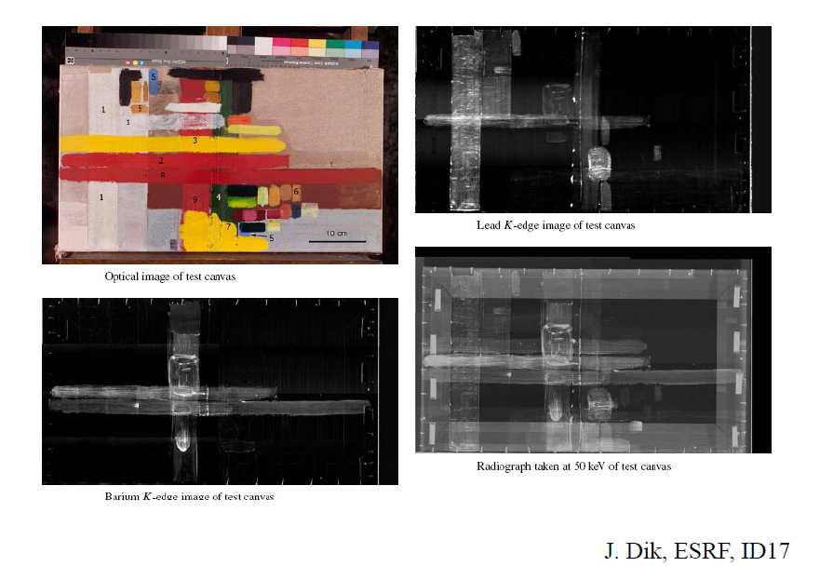
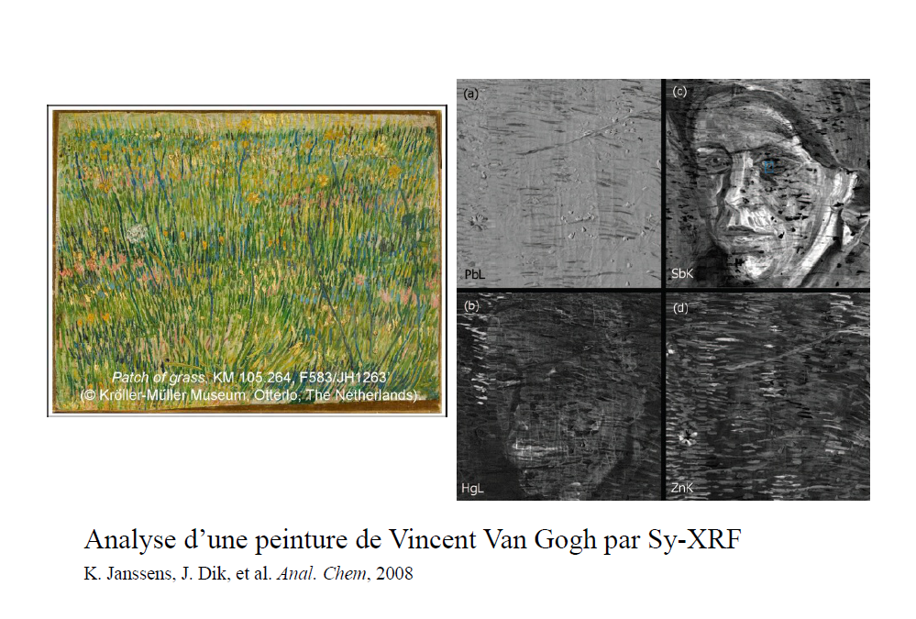
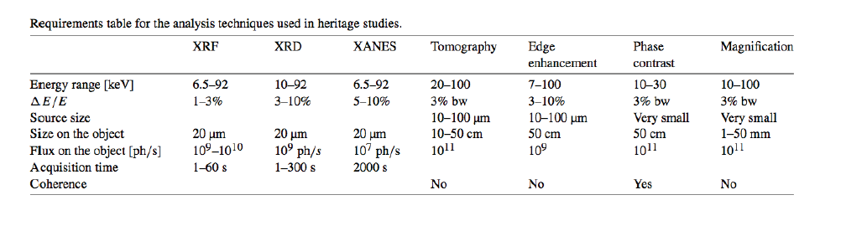
K Edge imaging per Beni Culturali, XRF, realizzato a ESRF

Slide 11
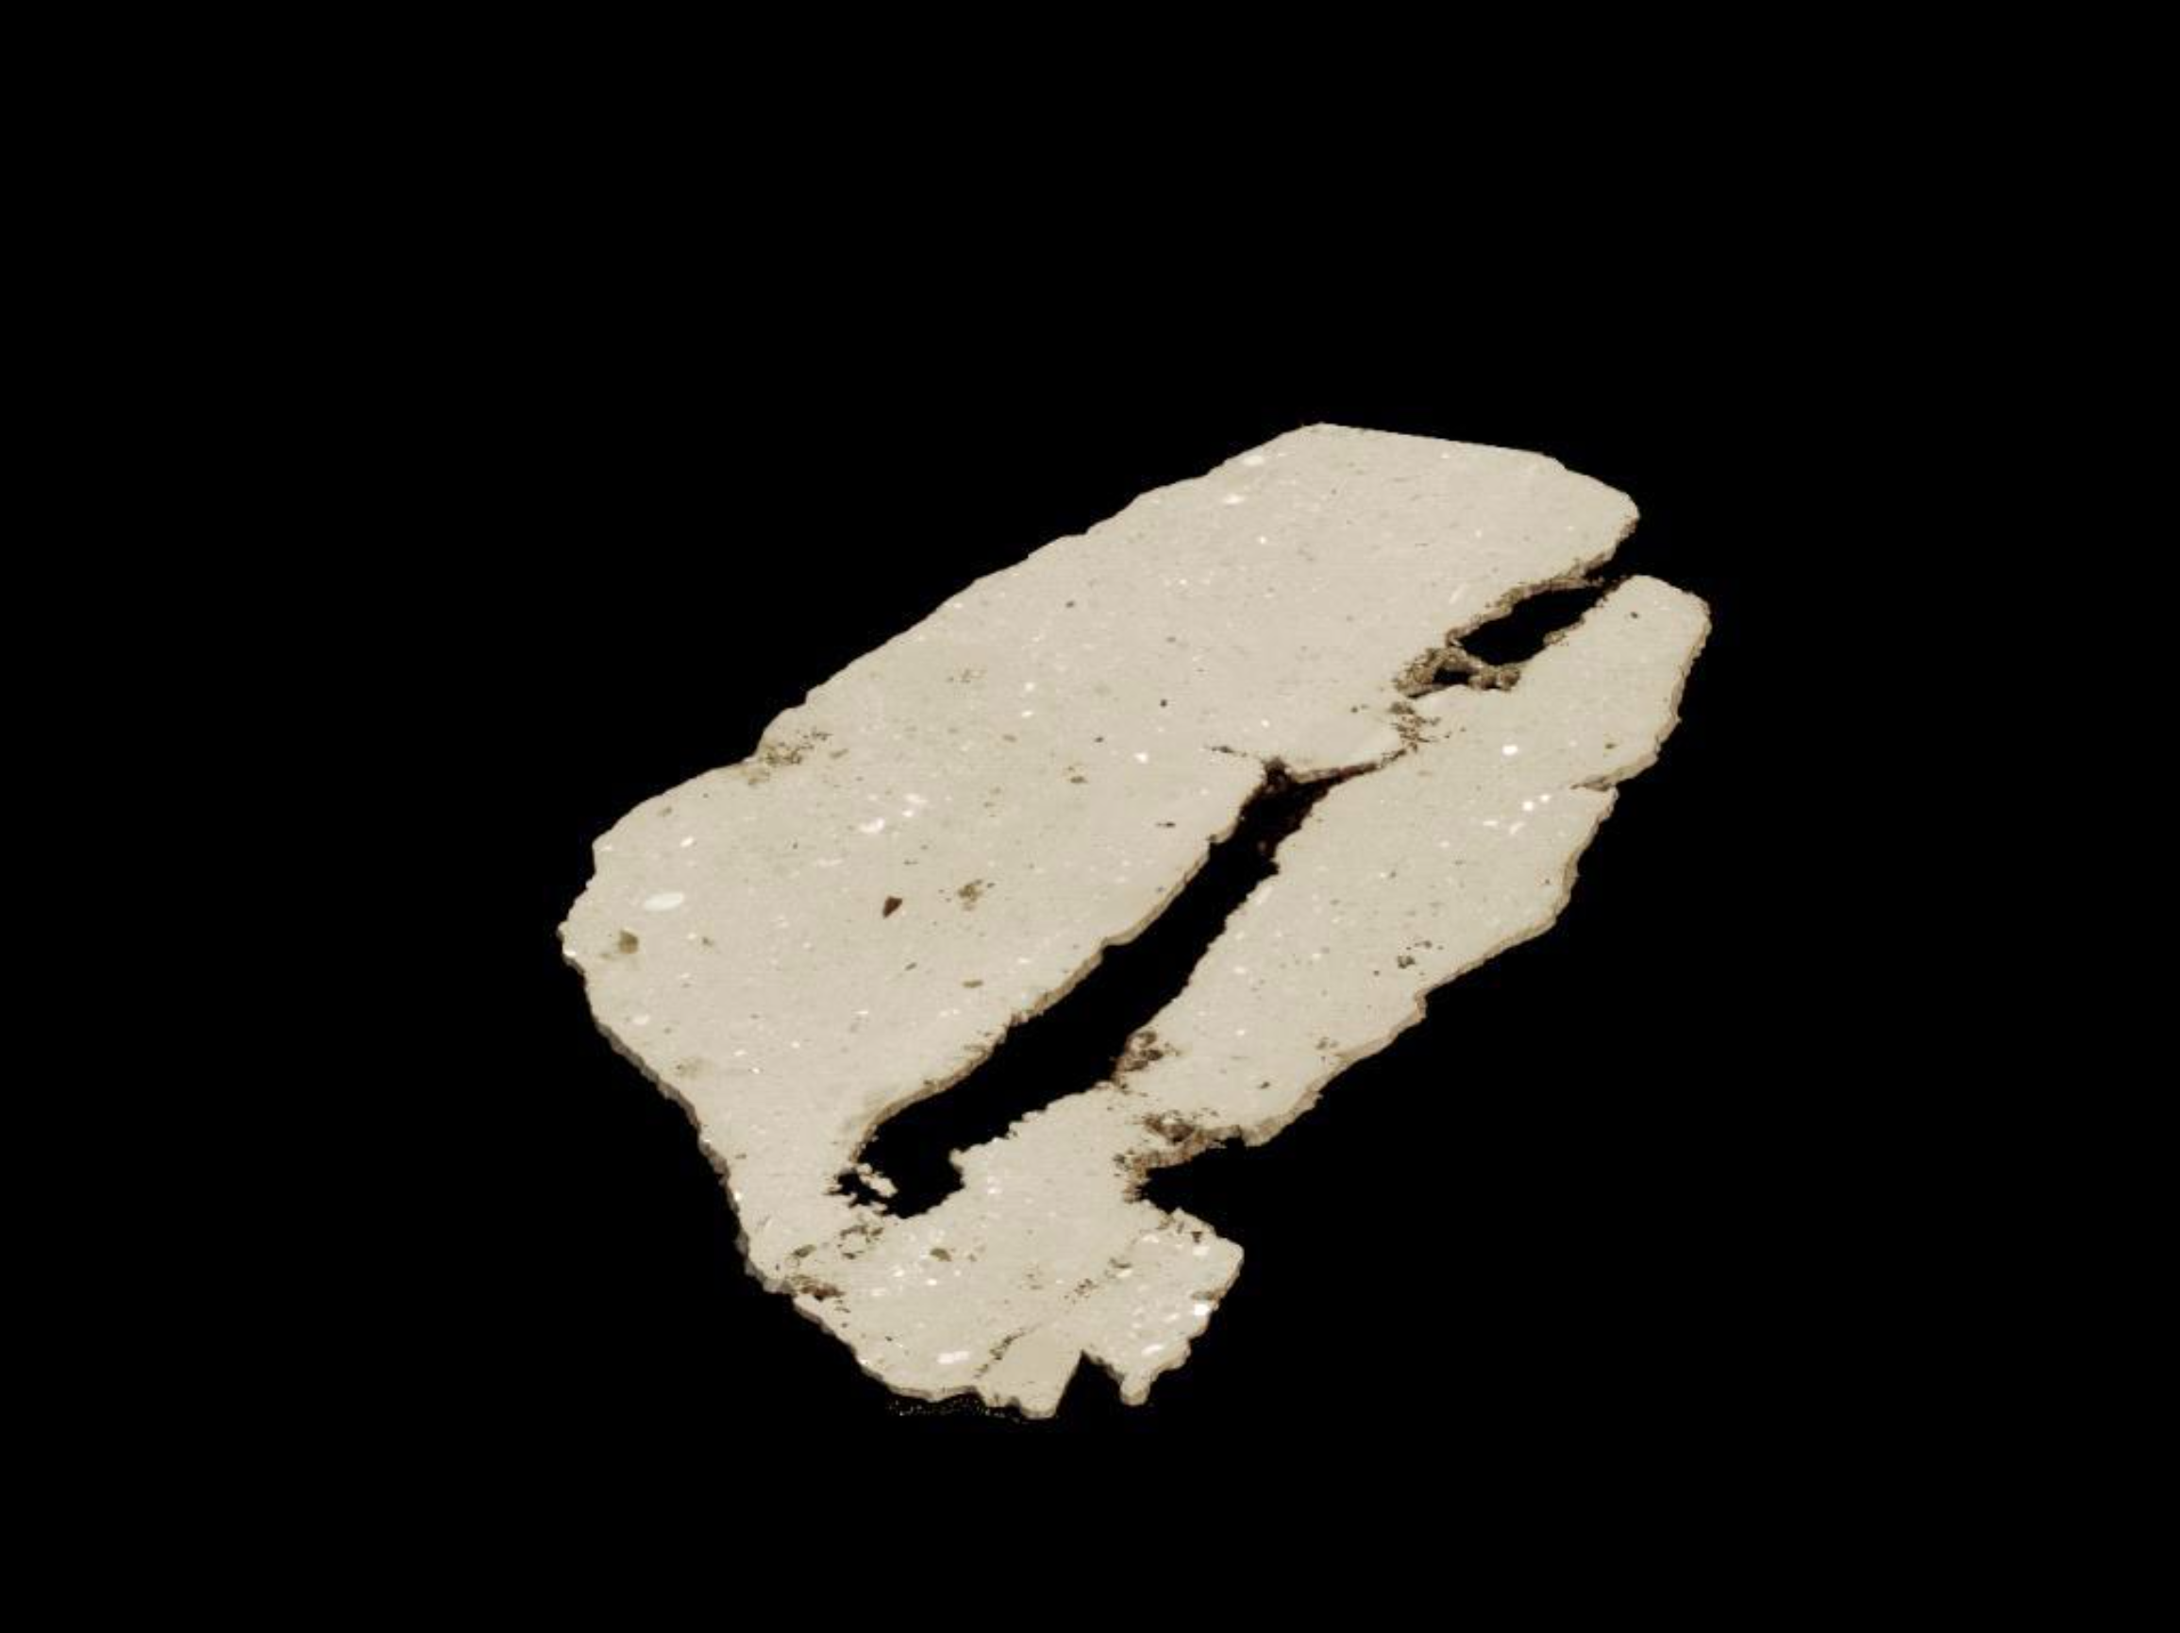


Slide 13
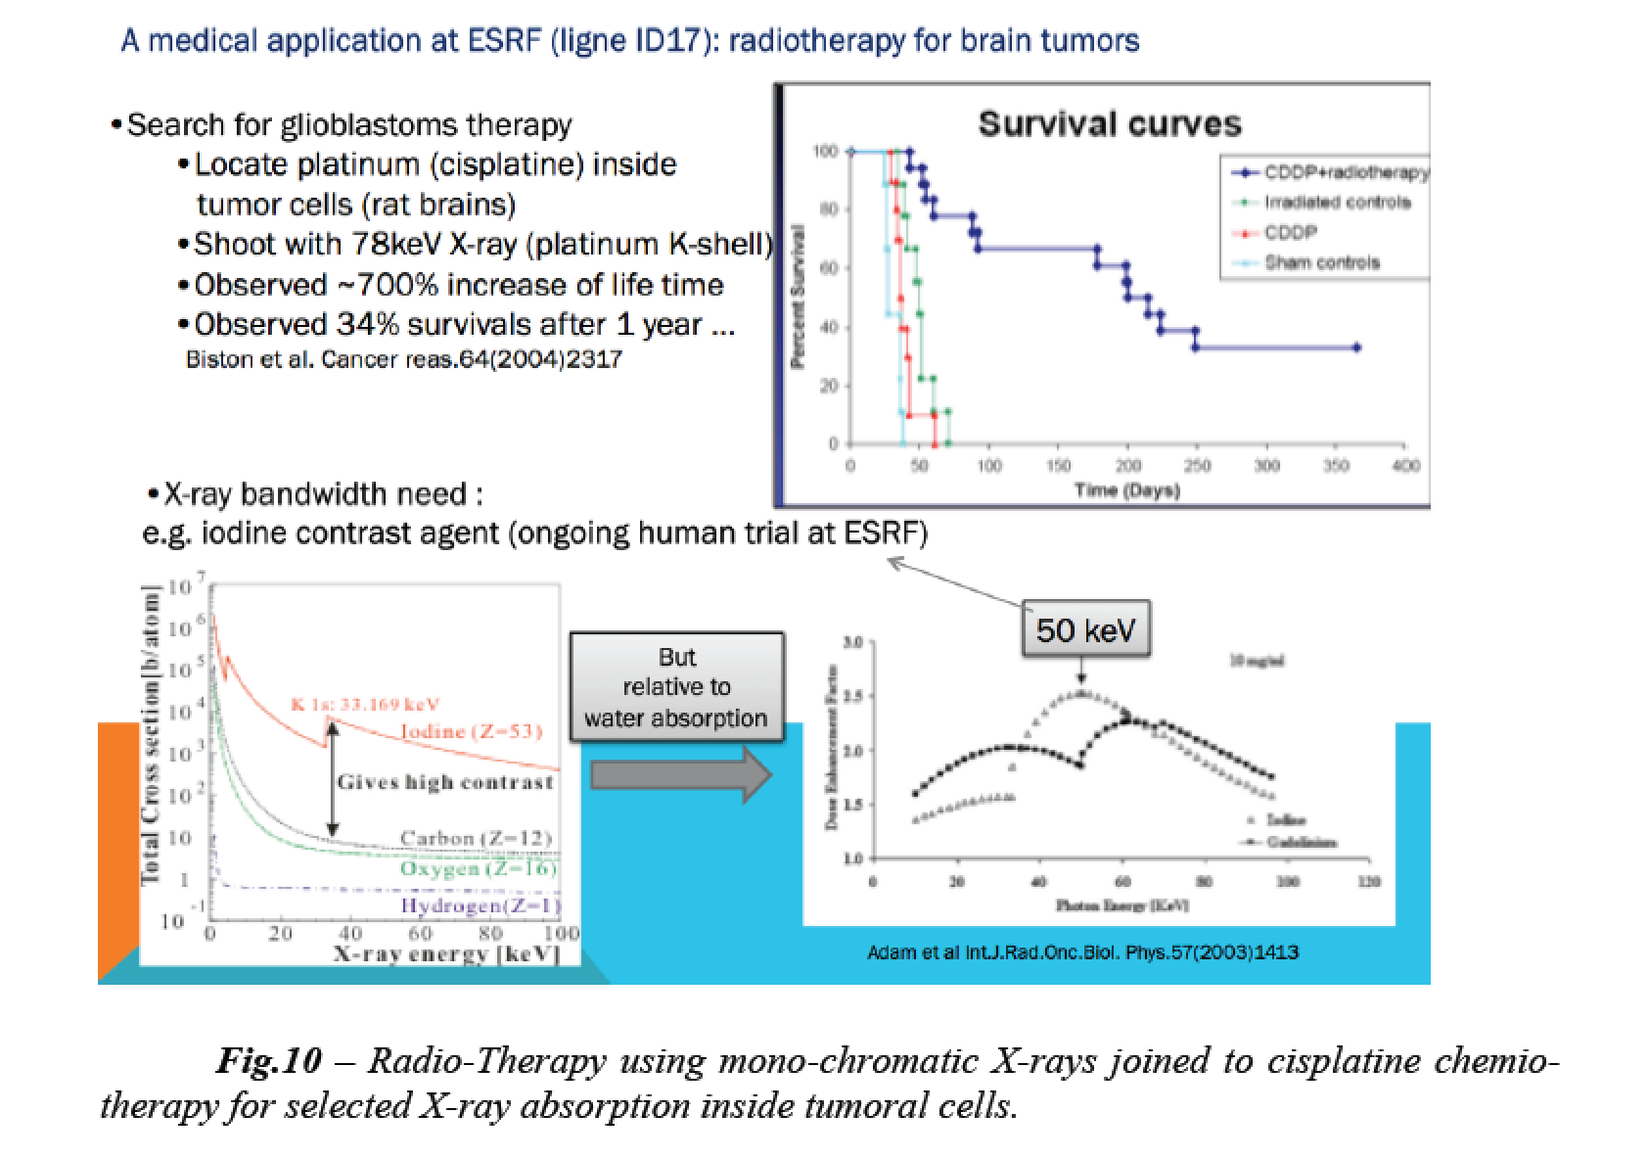
Radio-terapia con raggi X monocromatici del glioblastoma cerebrale, basato su attivazione Auger di cisplatino nelle cellule tumorali. Gli elettroni Auger attivati mediante K-edge dai fotoni X depositano radiazione solo all’interno del tumore.
Per una review omni-comprensiva delle applicazioni delle sorgenti Thomson/Compton si veda la present. di A. Variola (INFN-LNF) al PAHBB-2016 Workshop (https://conferences.pa.ucla.edu/hbb/index.html)

Slide 14
Firmatari

Slide 15
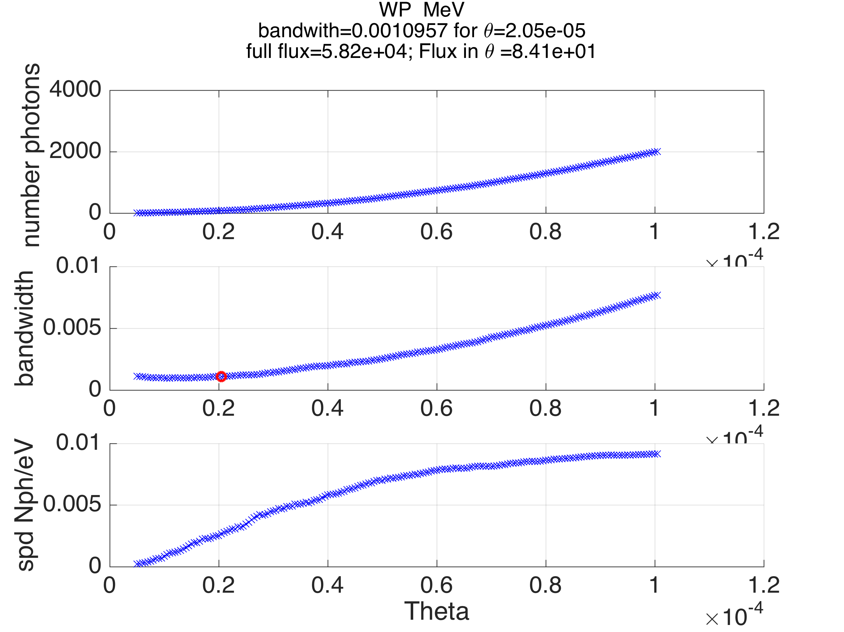
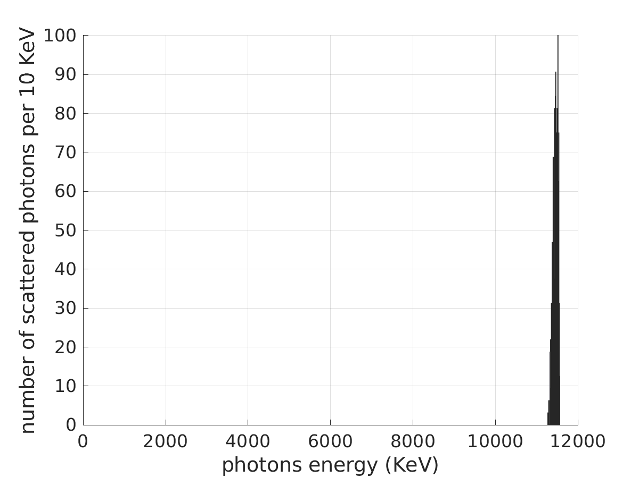
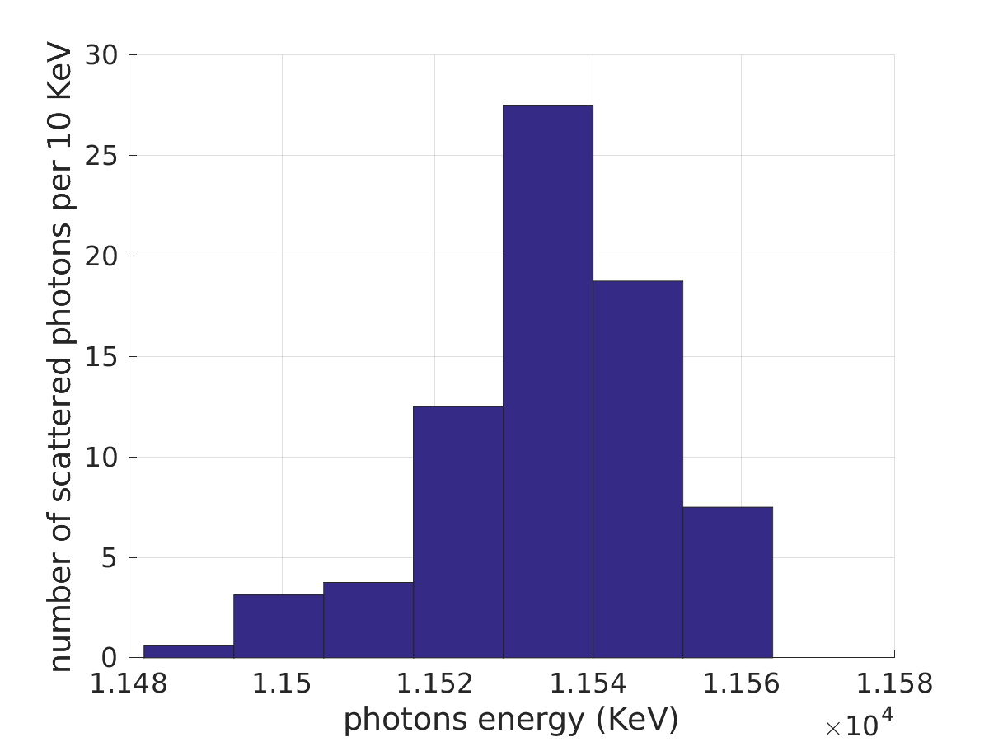
Courtesy I. Drebot
Mono-chromatic MeV γ -ray beam from
Compton Source at 800 MeV:
about 100 photons per pulse @ 11 MeV
100 MHz rep rate (10 nsec separation) CW
in 0.1% Δν/ν , tunable, polarized
Spectral Density 2.6.10⁵ photons/s.eV

Slide 16
Technical Challenges: overcome the state of the art by a factor 2-4
150 m
λ_{w} = 2-4 mm !
5 XFEL Cavities
800 MeV
Undulator
BriXS
FEL users
Comp
Dump & post-FEL users
0.5 MW optical
power stored in
FP cavity!
BriXS
up to 10 mA low
emittance beam
To FEL
CHALLENGE!
FEL high brightness
electron beam @ 1 MHz
25 m
R&D necessary for the next 3-4 years on critical components

Slide 19
BriXS preliminary Cost Table

Slide 20
CONCLUSIONI
Supporto INFN a giugno 2017: 2 assegni, 1 art.15, fisiologia per scrivere CDR e lanciare R&D (totale 300 k€).
Scenario Temporale: CDR consegnato entro gennaio 2018. Fondi per R&D entro giugno 2018 (O(5) M€). TDR entro fine 2020. Fondi per costruzione 2021-2025. Acquisizioni 2021-2023. Installazione 2023-2024. Commissioning 2025.
Goals a breve-medio termine: analizzare challenges – above the state of the art factors. Tempi, risorse e rischi del R&D necessario per colmare il gap. Machine Parameter Tables.
Mid to Long-term strategy: formare un team per TDR e R&D. Armonizzare il caso scientifico molteplice con le fasi di sviluppo evolutivo di MariX. Coinvolgere Users.
MariX CDR: Kick-off Meeting 17-18-19 Luglio
(doodle a tutti gli interessati)

Slide 24
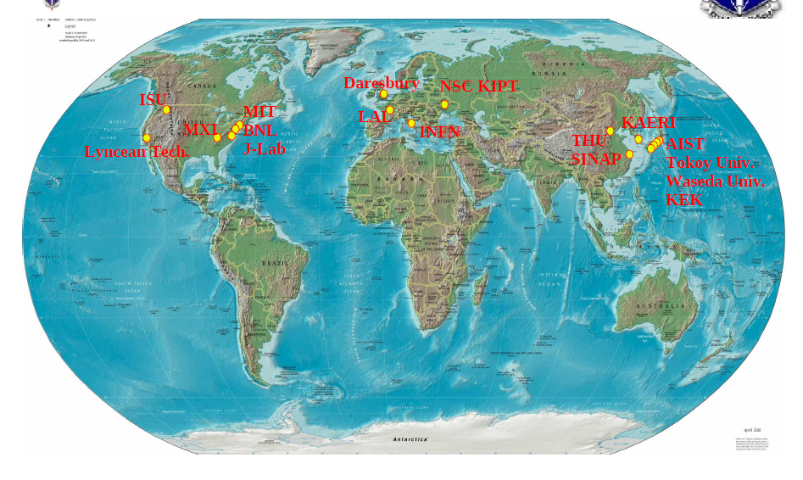
CALA
ELI-NP
HigS
STAR
Le Sorgenti Thomson/Compton sono gli “acceleratori di fotoni” piu’ efficaci
“4γ² boost effect”
Courtesy A. Variola

Slide 25
I competitors in ambito Europeo:
STAR a UniCAL (Cosenza)
ThomX a Orsay/LAL (Francia)

Slide 26
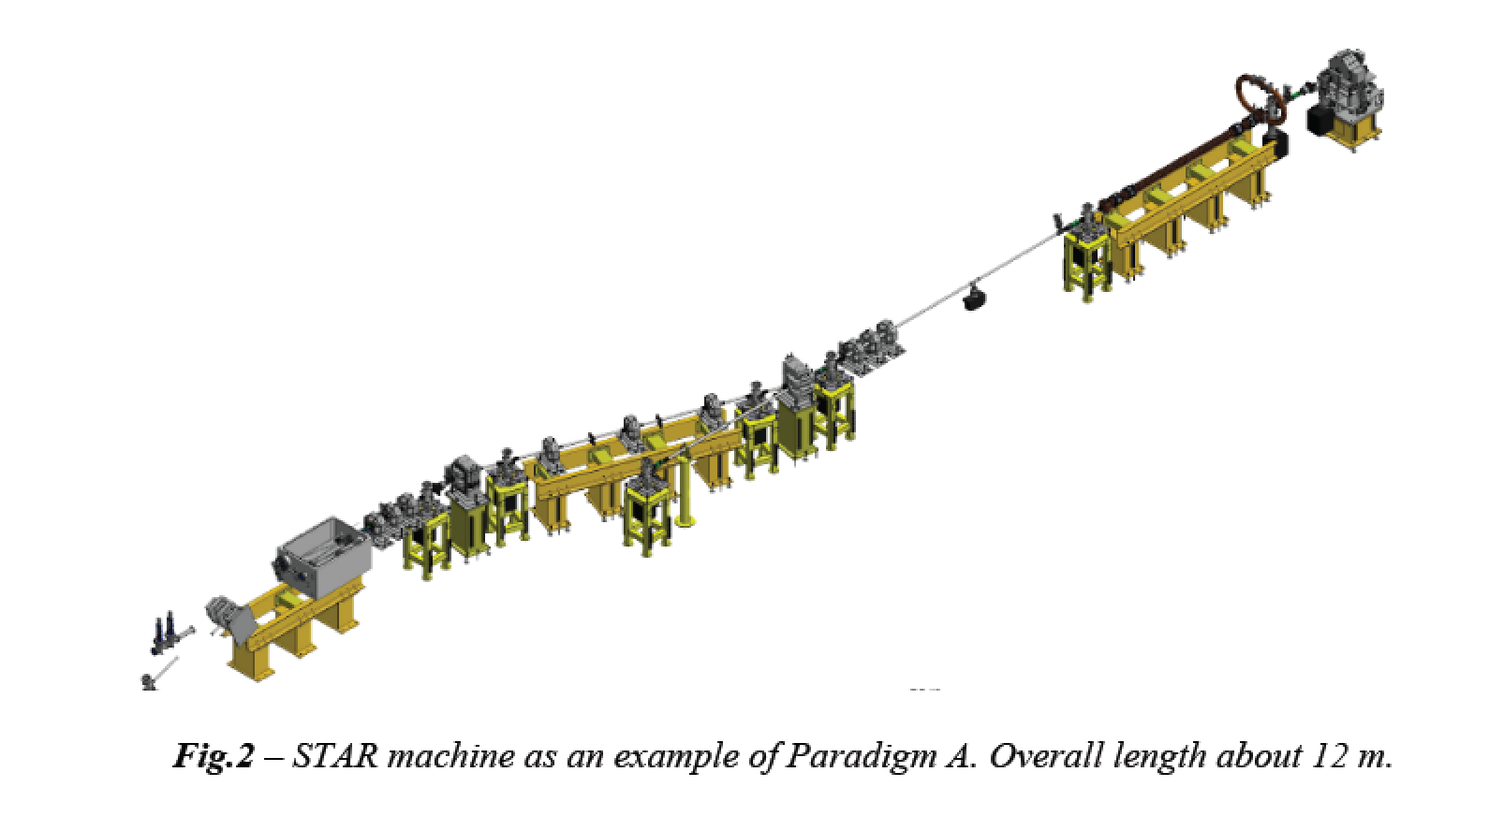
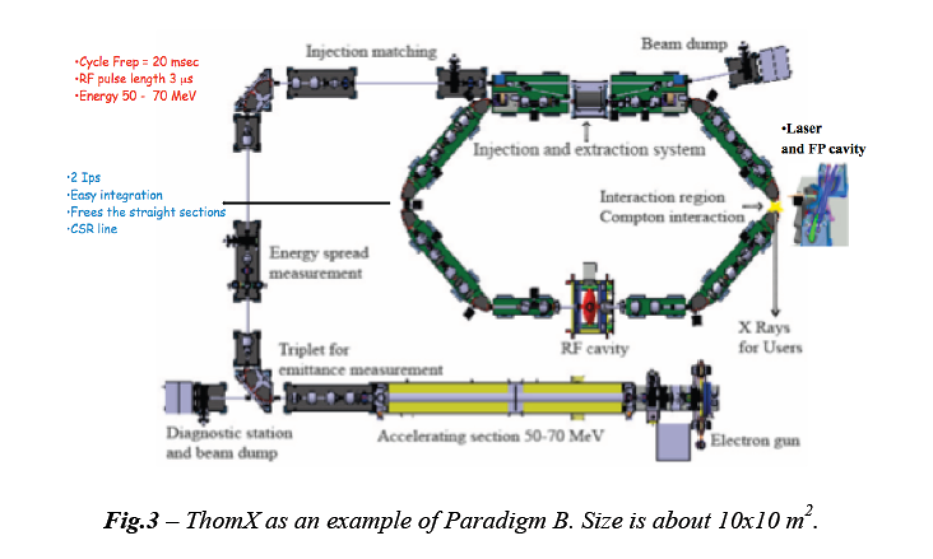
Collisore elettrone-fotone altamente
asimmetrico e compatto* (cfr. LHC)
*10 m, 10 M$
Fascio secondario di fotoni prodotto grazie al grande boost di Lorentz del sistema di riferimento del centro di massa elettrone-fotone (cfr. LHC, simmetrico, zero boost di Lorentz)
Nuova Generazione
Elettroni con energia nel range 10-100 MeV collidono contro fotoni laser con energia nel range 1-3 eV

Slide 27
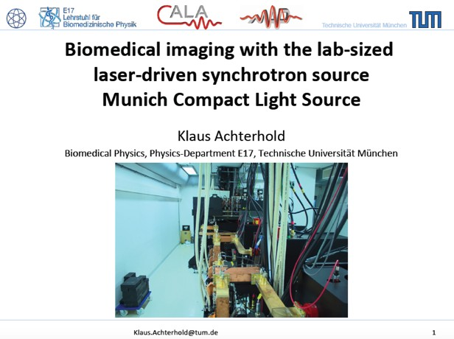
macchina compatta 10x10 m²
In operazione dai primi del 2015

Slide 28
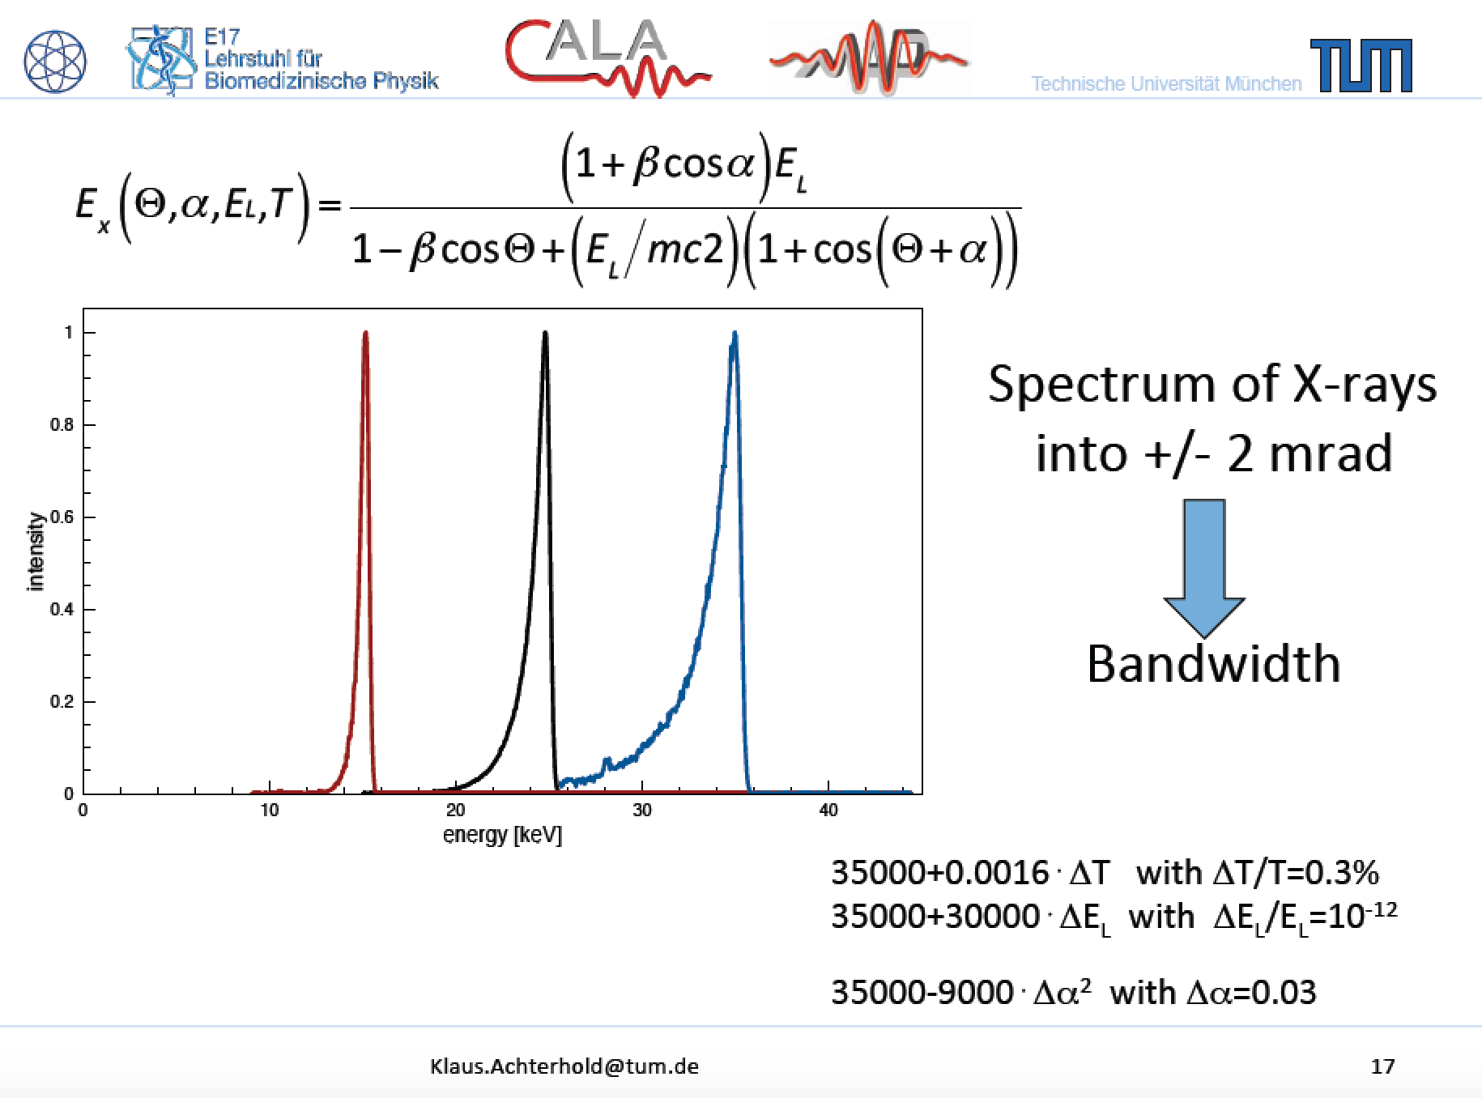
measured
Righe spettrali
mono-cromatiche
e accordabili
Flusso misurato
1.5.10¹⁰ fotoni/s con 10 mA

Slide 29
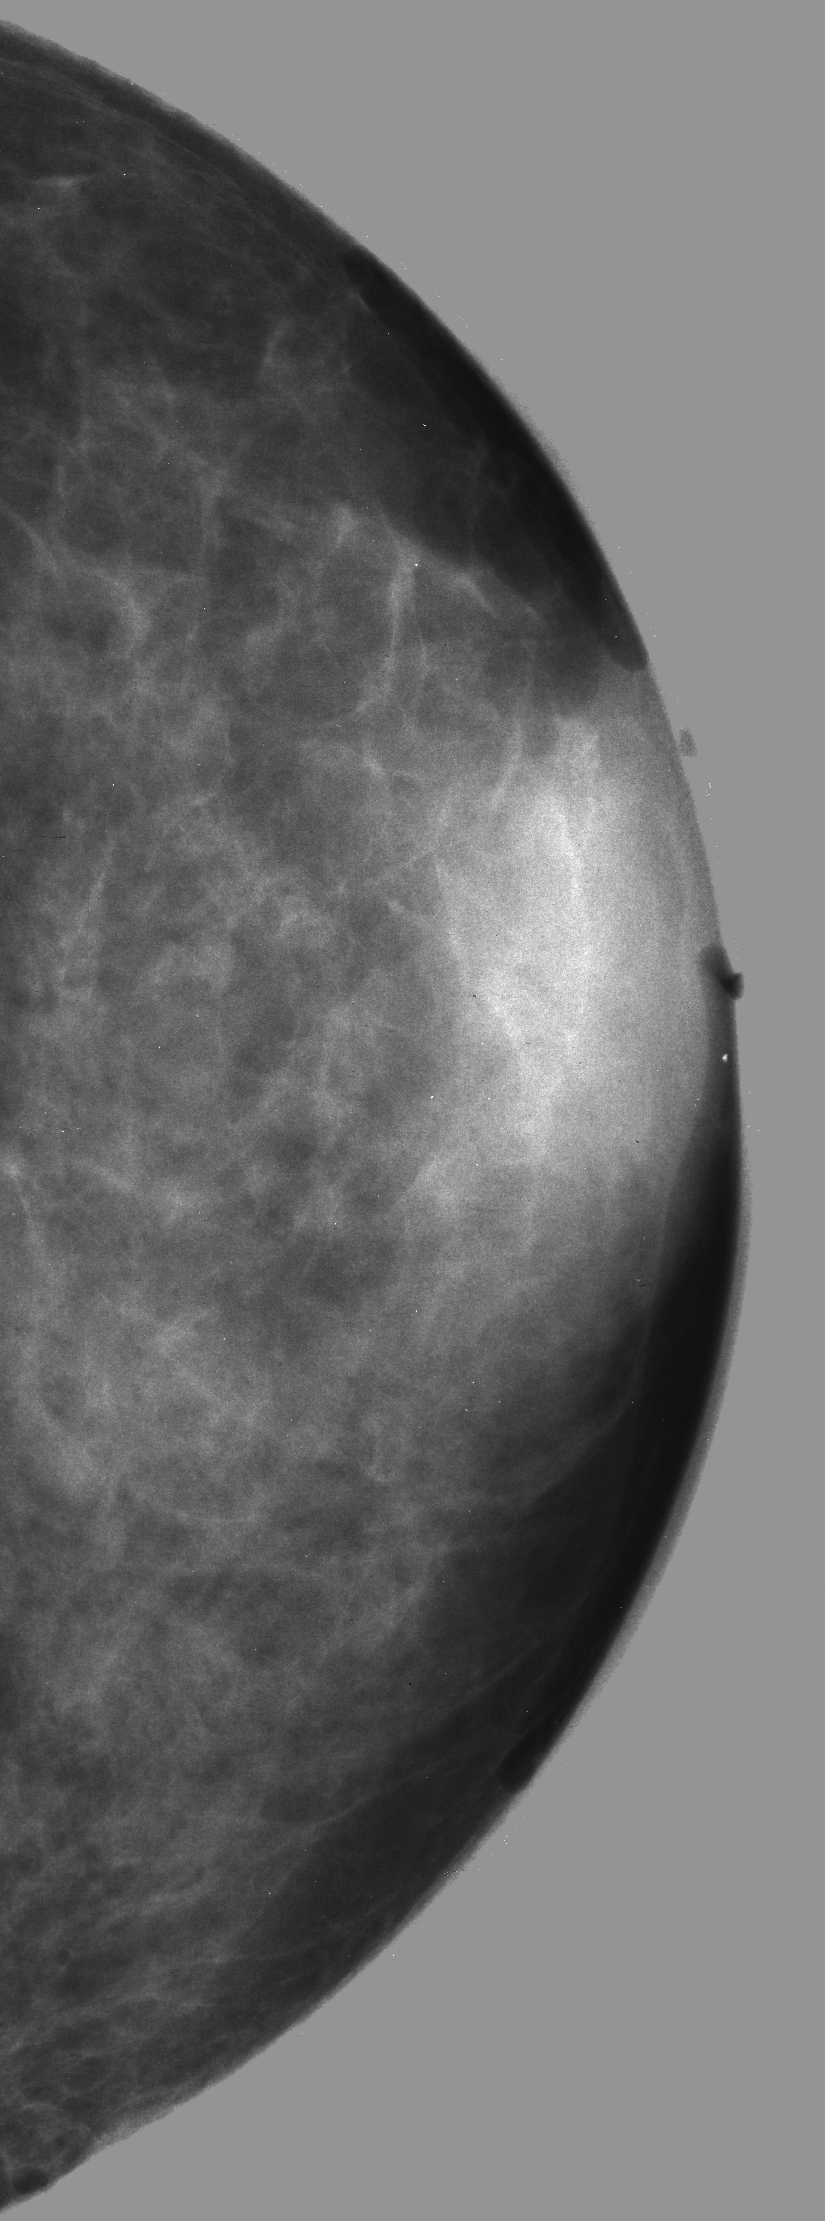
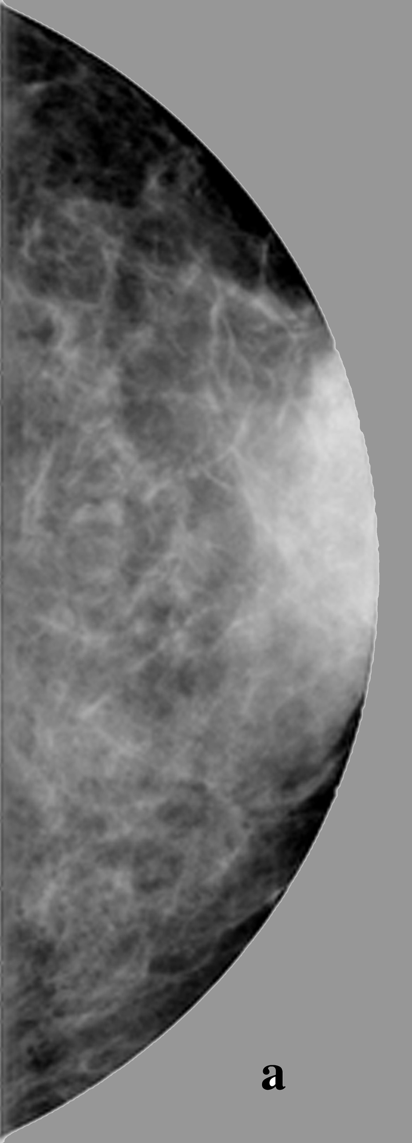

La Mammografia con Raggi X Mono-cromatici a 20 keV e’ gia’ stata dimostrata
essere di gran lunga superiore nel rapporto Segnale-Rumore rispetto ai tubi
Mammografici convenzionali, con una dose di radiazione ai tessuti di gran lunga inferiore (esperimenti alle facilities di Luce di Sincrotrone)
a) SR digital image
Energy 17 keV
Scan step 100 mm
MGD 1 mGy
Conventional
X-ray tube 26 kVp
MGD 1 mGy
b) SR digital image
Energy 20 keV
Scan step 100 mm
MGD 0.33 mGy
3 cm thick in vitro human breast tissue

Slide 30
Basso rate di pazienti diagnosticati al Sincrotrone, in pratica solo i dubbi falsi positivi
vengono indirizzati al Sincrotrone a valle della diagnostica con strumenti convenzionali
Portare i pazienti in Ospedale non al Sincrotrone…
realizzare un Sincrotrone-equivalente (Sorgente Thomson)
che possa funzionare all’interno dell’Ospedale

Slide 31
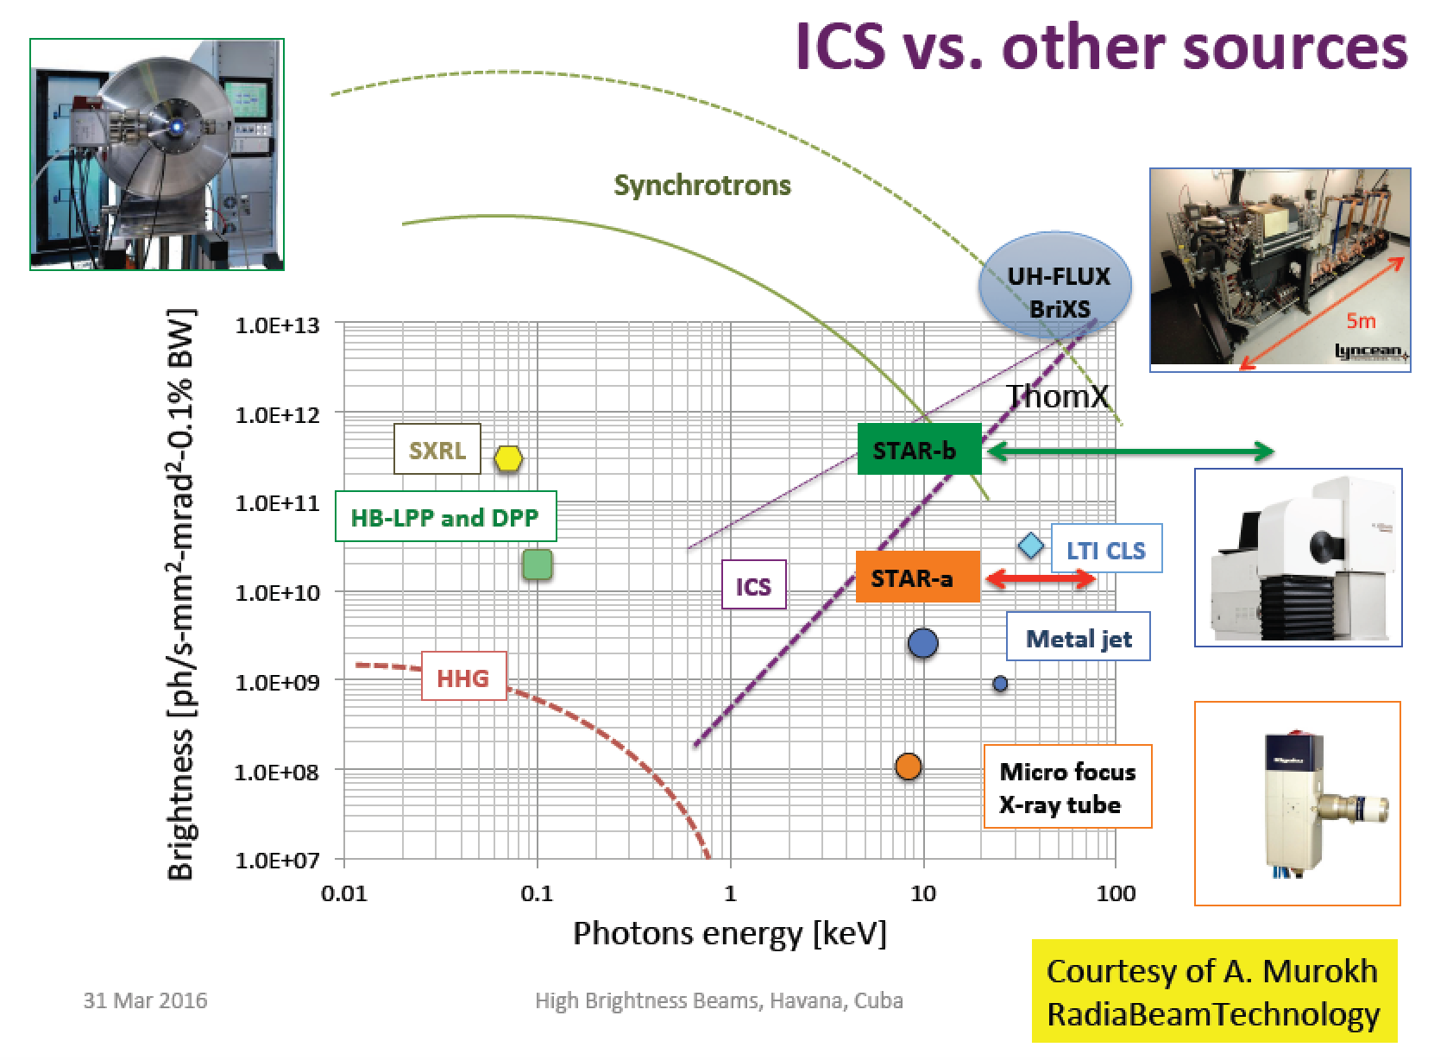
Rivaling with Synchr. Light Sources for energies above 50 keV

Slide 32
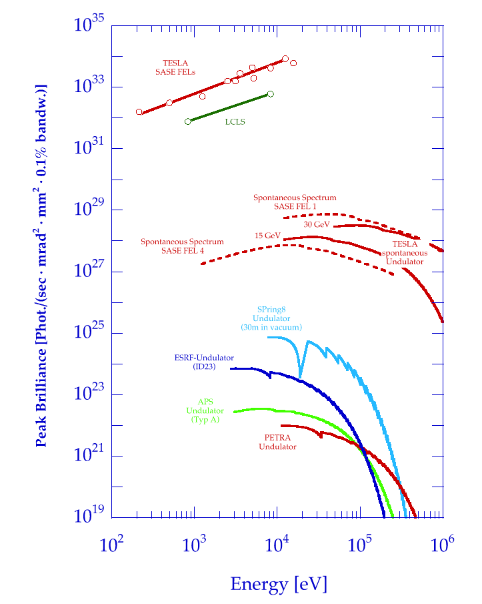
Brilliance of Lasers and X-ray sources
ELI
12.4
1.24
0.124
λ (nm)
BELLA
FLASH
Thomson/Compton Sources
Outstanding X/γ photon beams
for Exotic Colliders

Slide 34
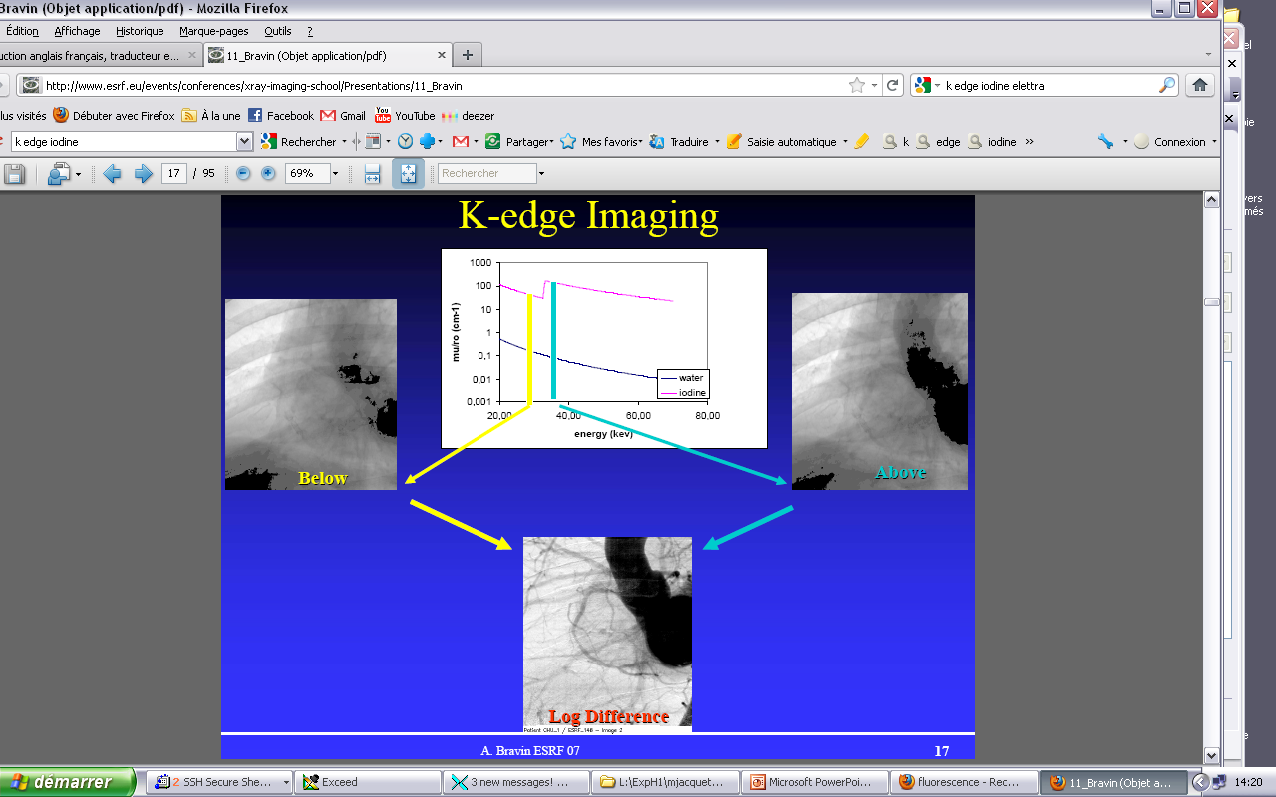
Imaging con tecnica K Edge: richiede fascio X monocromatico
e accordabile con energie al di sotto e al di sopra della soglia
(K-edge) del materiale di contrasto impiegato
`
absorption
- Energia accordabile
- Banda fotoni X: 2-3%
Sopra soglia «opaco»
energy
Imaging a sottrazione, a cavallo del
K-edge (substraction imaging)
presso European Synchrotron Radiation
Facility (la Sorgente di Luce di
Sincrotrone Europea a Grenoble)
Sotto soglia « trasparente »
K-edge a ESRF (usando un agente di contrasto)
→ La differenza delle due immagini (digitale)
aumenta grandemente il contrasto

Slide 35
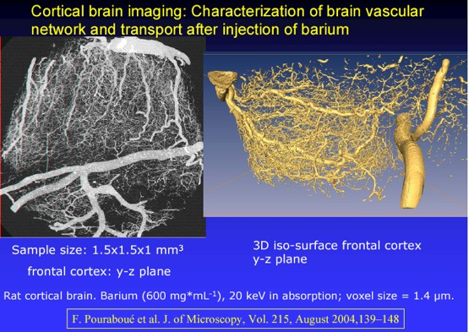
courtesy of A. Bravin (ESRF)
Esempi di Imaging Avanzato Bio-Medicale con raggi X monocromatici.

Slide 36
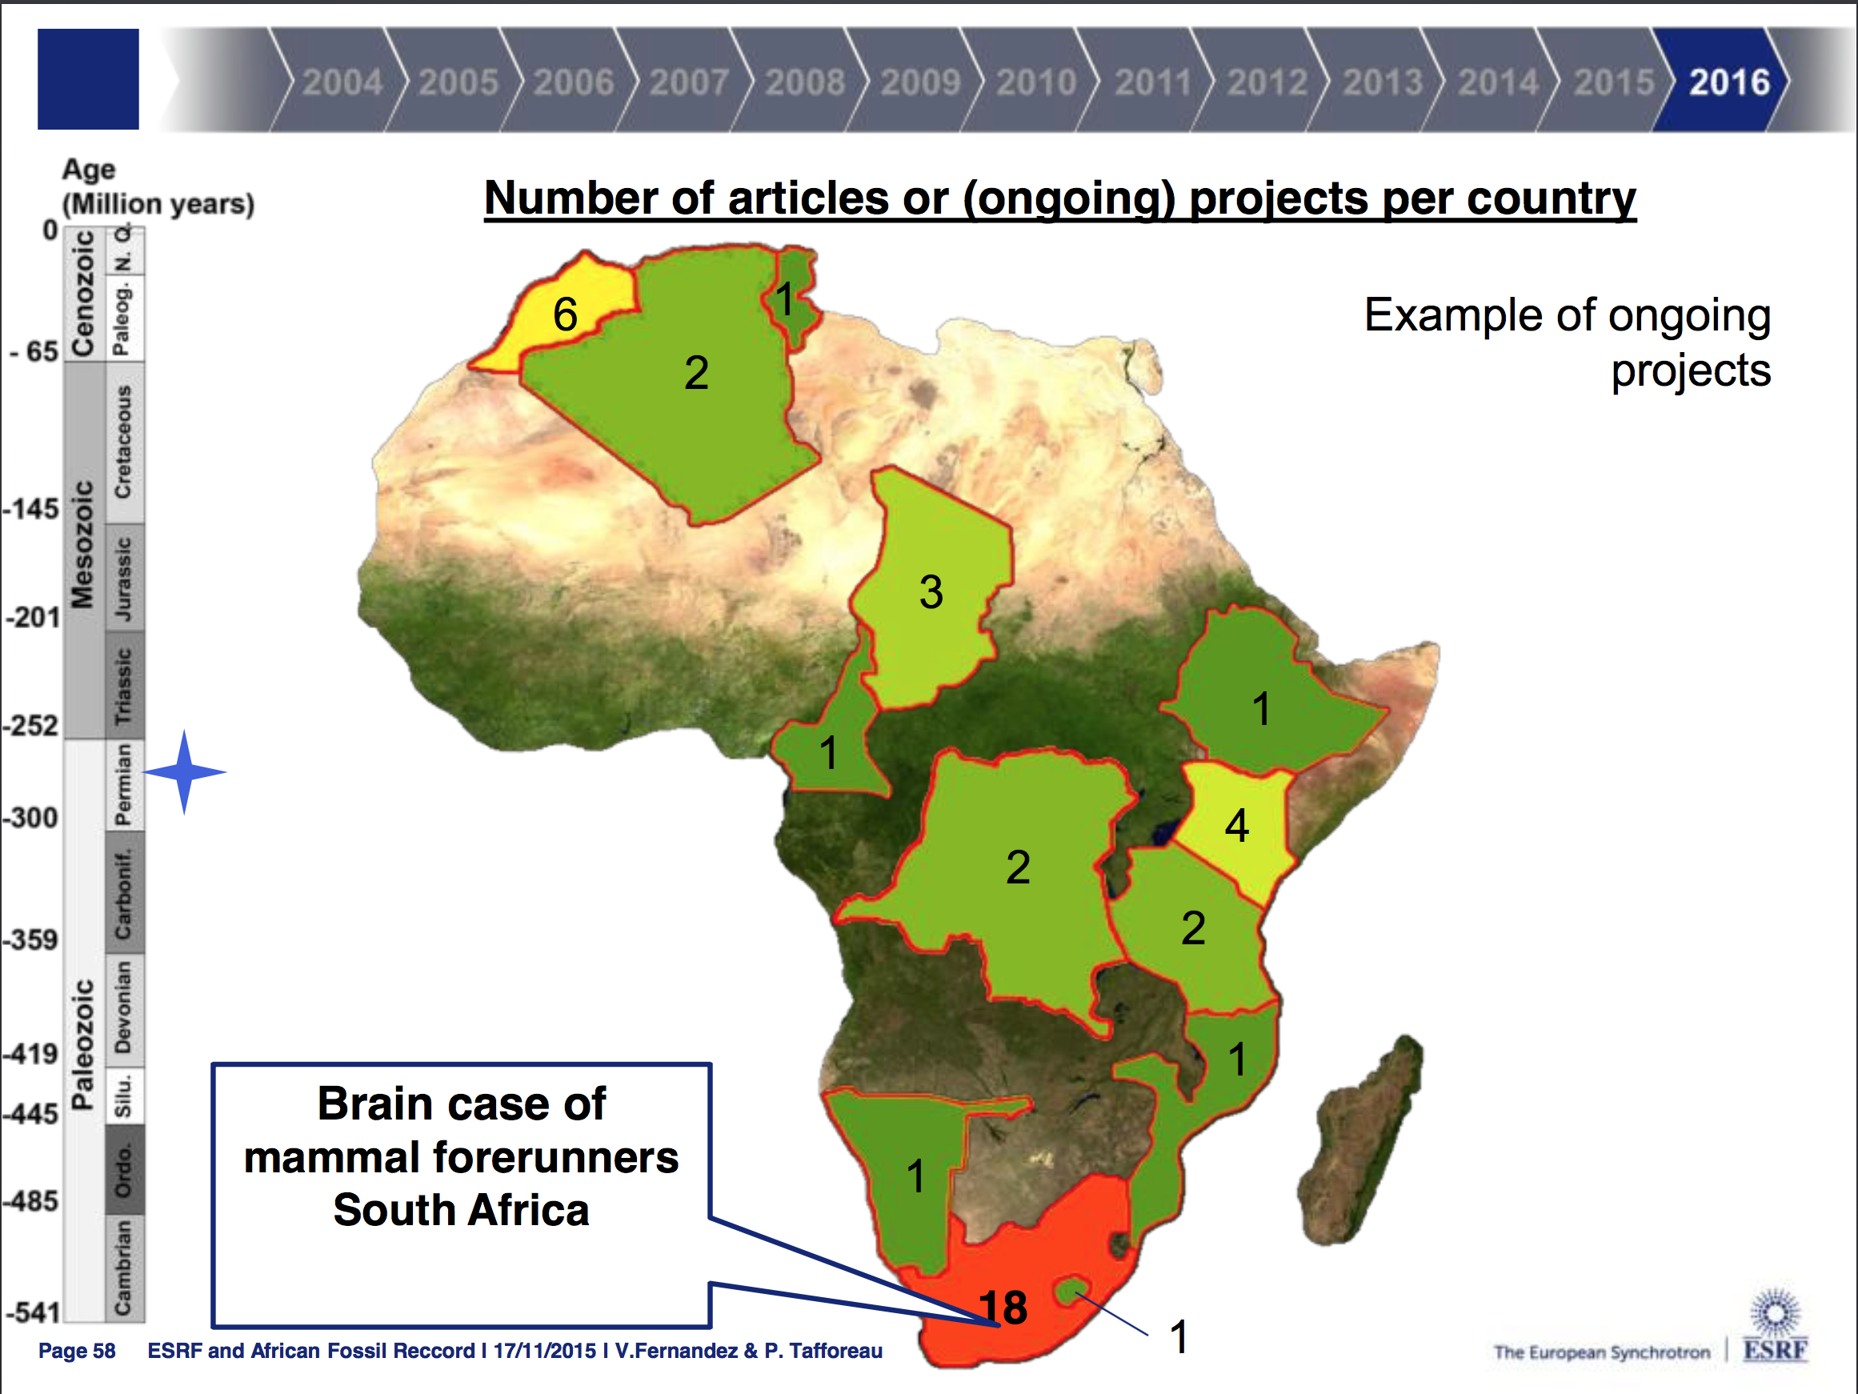
Users for X-ray
beam lines
are there!
Paleontology in
South-Africa

Slide 38
First Attempt (july 2015) : EXPO-FEL (6-8 GeV)
CW 10 beam lines X-ray FEL at 100 kHz per line
150 m
50 m
300 m
150 m
300 - 500 m
Milano EXPO FEL
Giorgio Rossi
UniMi and ESFRI Chair
γ − γ Collider
L. Serafini
30 m

Slide 39
Fitting with EXPO-area Real Estate
Estimated Cost: 800 M€
… too much: stand-by

Slide 40
Second Attempt : BriXS
a next generation high flux Thomson X-ray Source
Estimated Cost: 50+20 M€
perhaps compatible with regional stake-holders

